Slide 1
MediTrace
Gestione farmaci per le Residenze della Comunità di Sant’Egidio

Slide 2
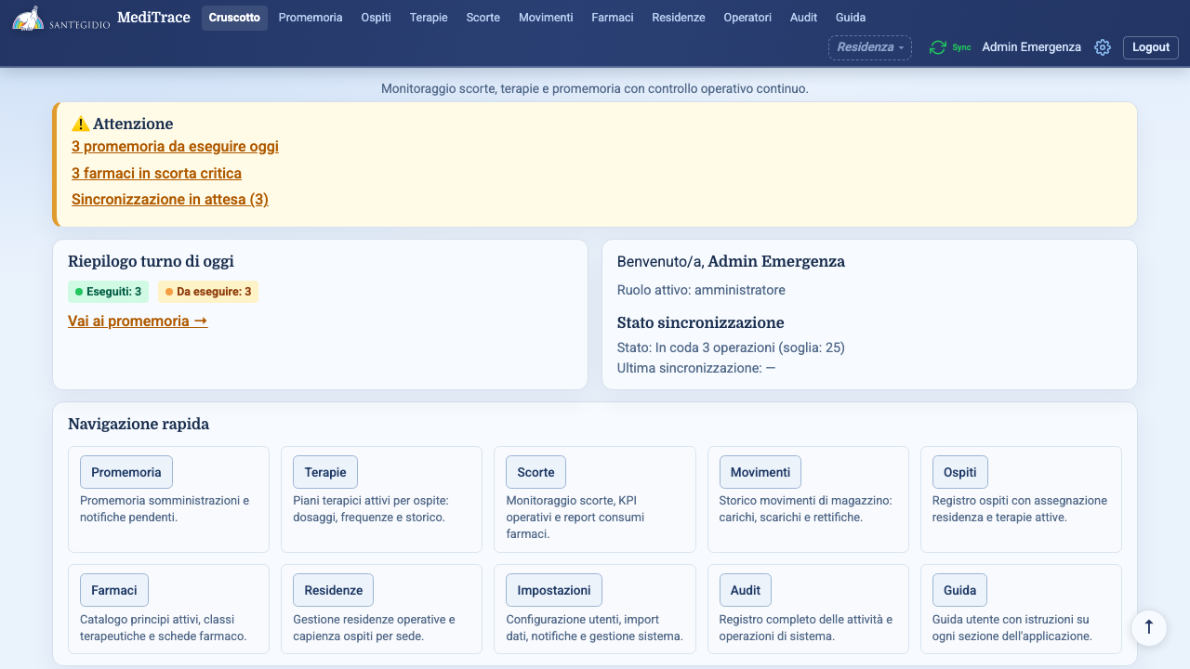
Cruscotto
KPI del turno, alert scorte critiche, promemoria in scadenza, stato sincronizzazione.

Slide 3
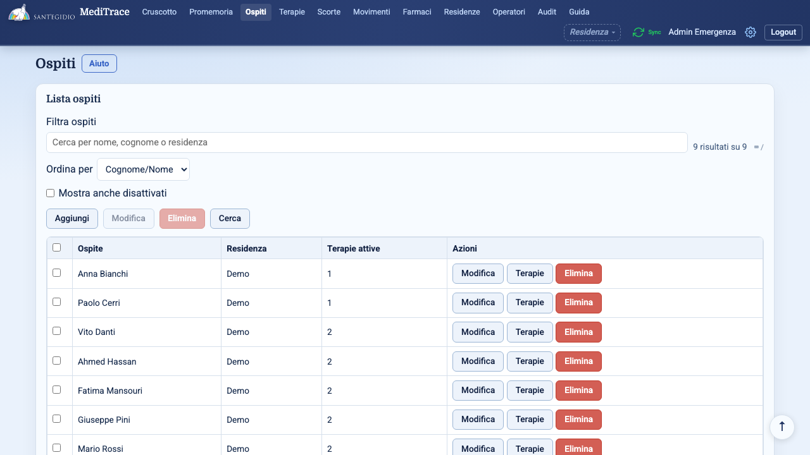
Ospiti
Anagrafica completa, assegnazione stanza e letto, collegamento diretto alle terapie. Ricerca avanzata con pannello filtri. Soft-delete con undo.

Slide 4
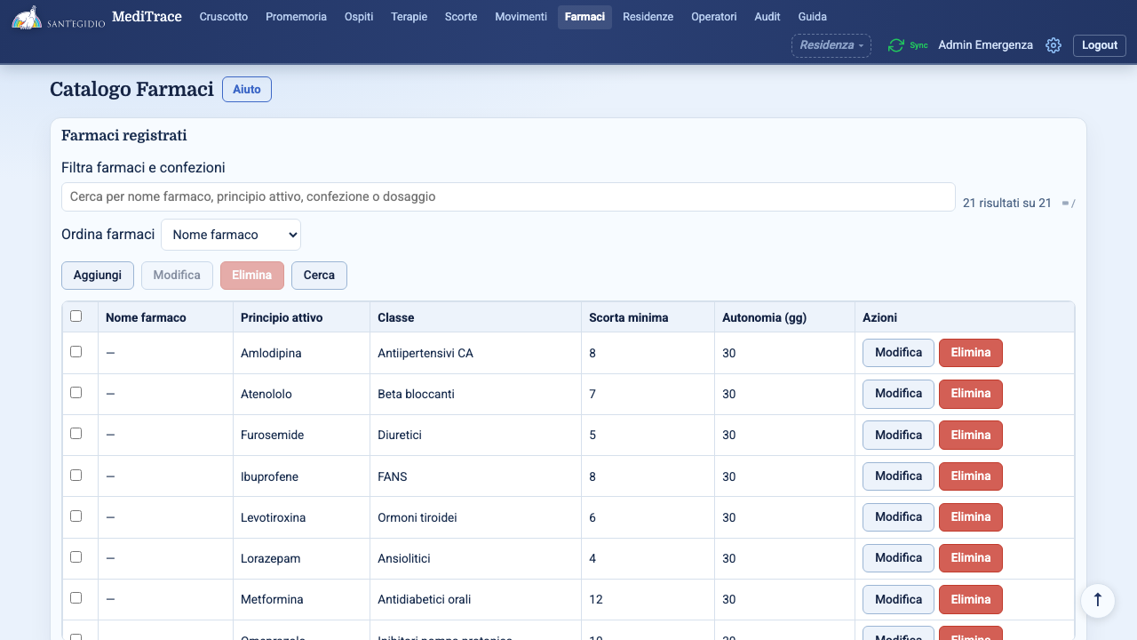
Catalogo farmaci
Nome commerciale, principio attivo, classe terapeutica. Scorta minima e soglia autonomia. Confezioni multiple con lotto, dosaggio, scadenza.

Slide 5
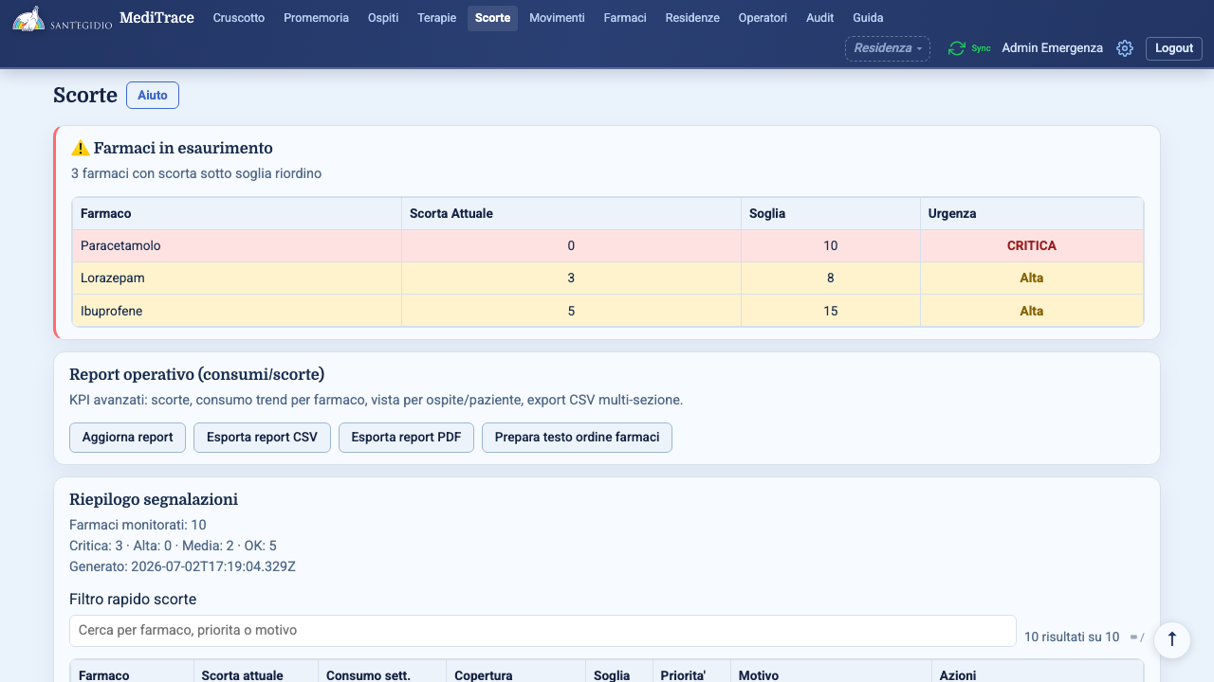
Scorte e report
Report operativo con KPI, consumo settimanale, copertura, trend 6 mesi. Alert su farmaci sotto soglia. Export PDF e CSV.

Slide 6
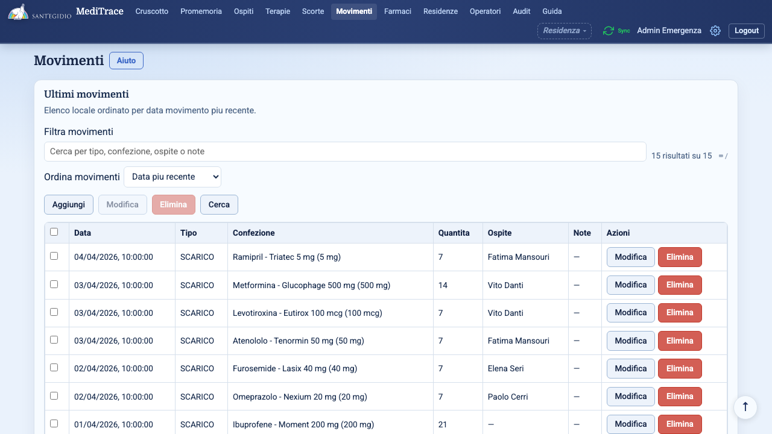
Movimenti
Carico e scarico scorte. Ogni movimento aggancia ospite, terapia e confezione. Aggiornamento automatico quantità. Ricerca per tipo, data, ospite, farmaco.

Slide 7
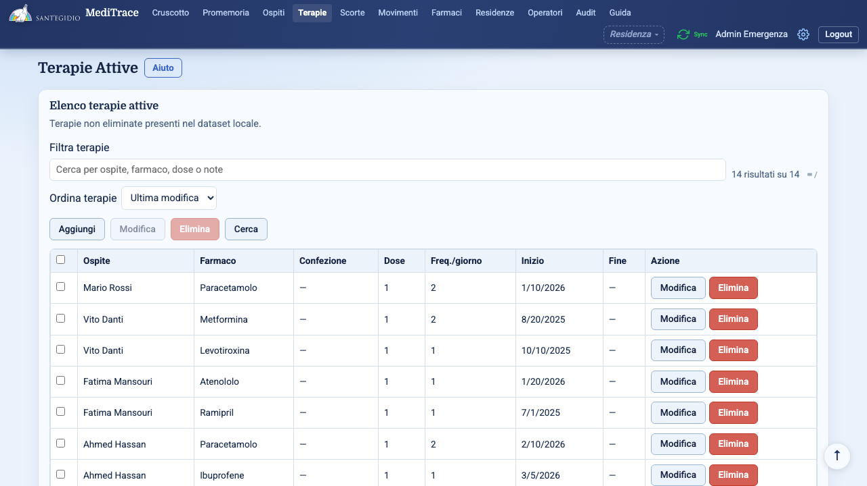
Terapie
Dose, frequenza, 6 orari di somministrazione al giorno. Data inizio e fine. Vista per ospite con tutte le terapie attive.

Slide 8
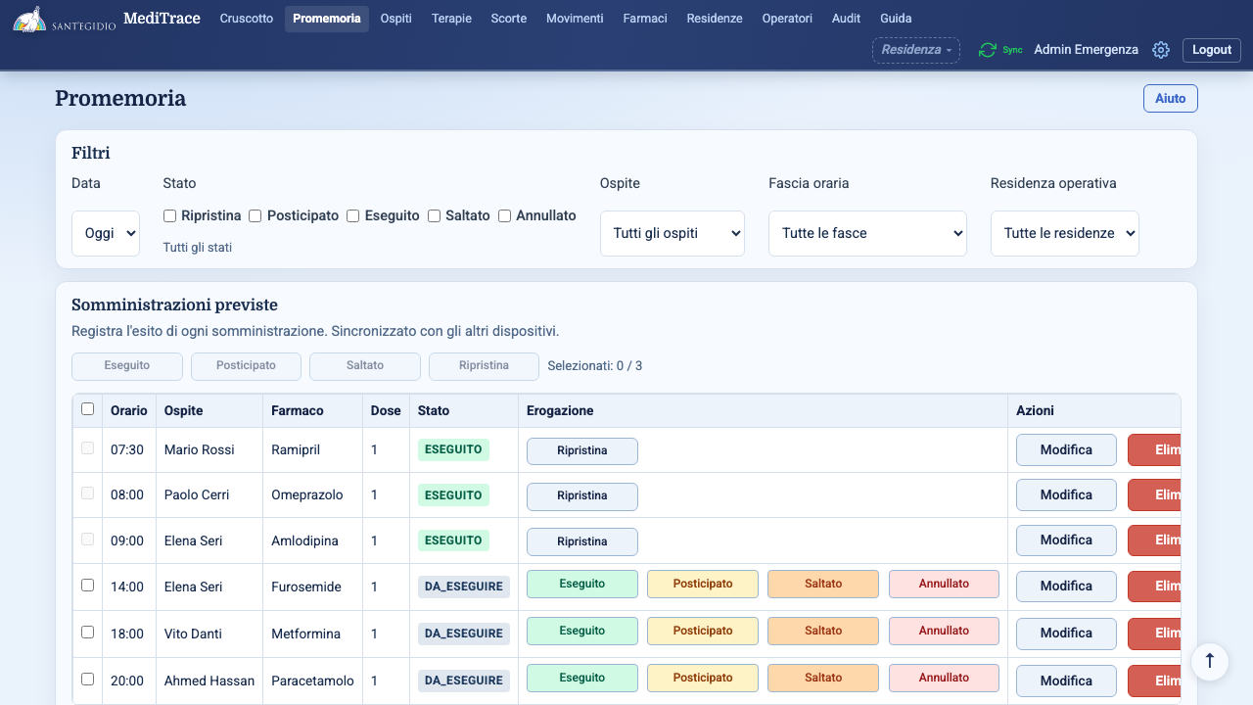
Promemoria
Pianificazione automatica da terapie attive. Fasce orarie configurabili. Stati: da eseguire, eseguito, posticipato, saltato. Web Push API.

Slide 9
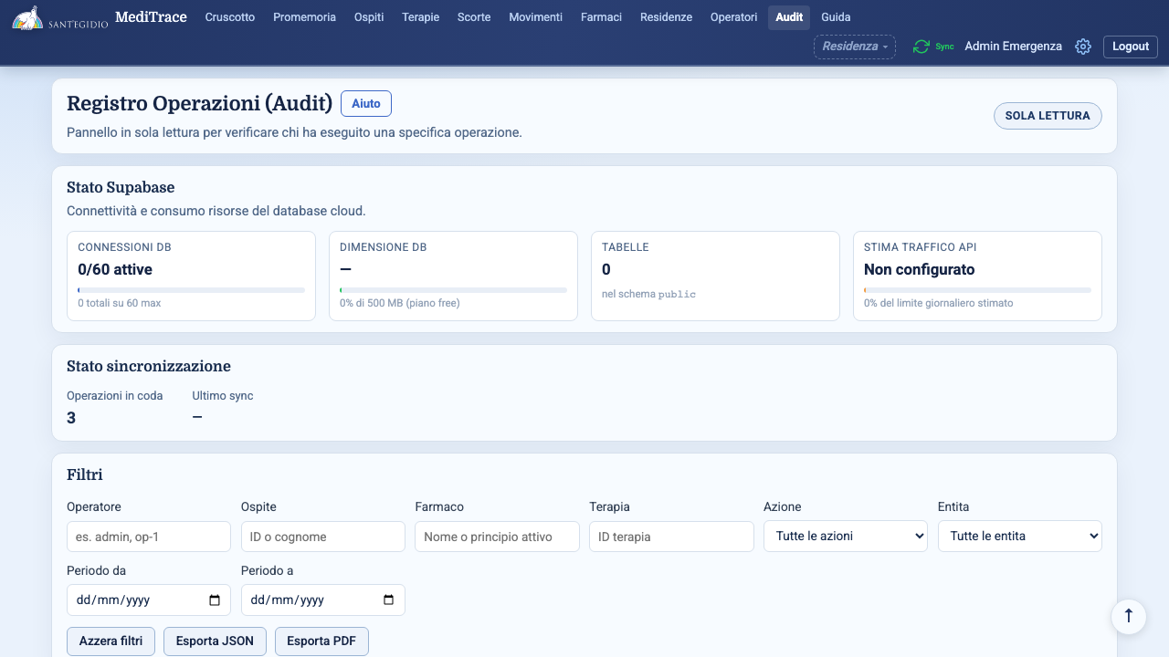
Audit
Registro completo operazioni. Filtri per operatore, entità, azione, data. Export JSON e PDF. Dettaglio JSON di ogni evento.

Slide 10
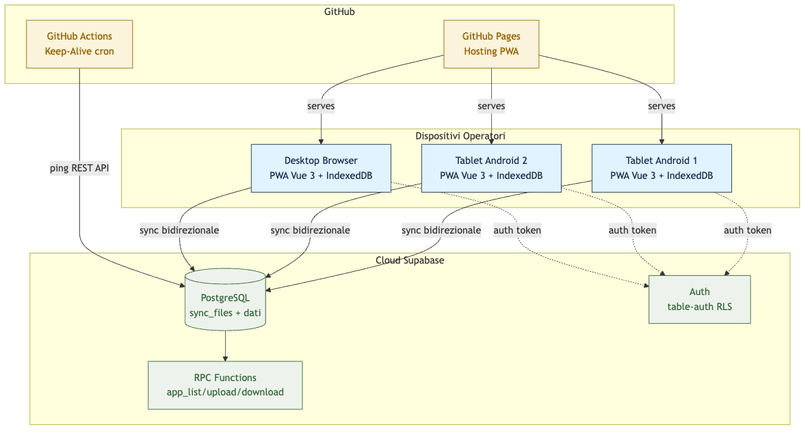
Architettura del sistema

Slide 11
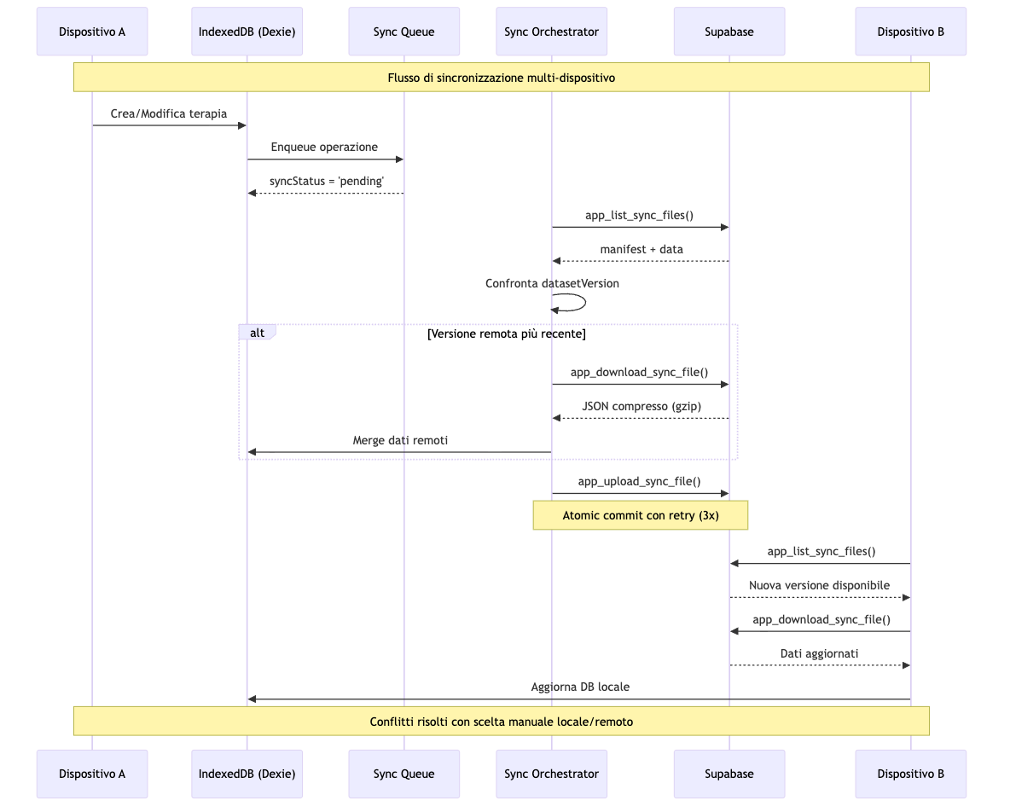
Sincronizzazione

Slide 12

Sicurezza
Autenticazione: table-auth con token di sessione, password policy, session TTL
Row Level Security su ogni tabella Supabase
anon key per bootstrap, CRUD via RPC functions autenticate
8 migration SQL versionate
Dati sanitari solo su dispositivo locale (GDPR-ready)

Slide 13
PWA offline-first
Service Worker per caching automatico
IndexedDB via Dexie — database locale completo
Installabile su home screen Android e desktop
Funziona senza connessione, sync quando la rete torna

Slide 14
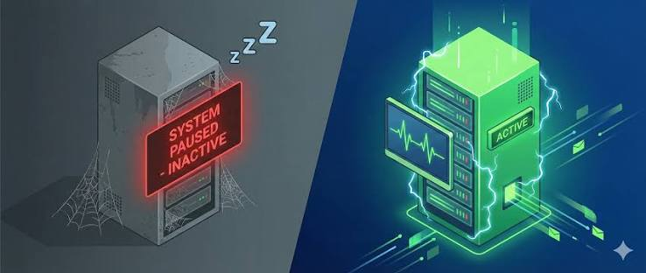
Keep-alive e automazione
GitHub Actions: cron domenica e giovedì, ping REST API Supabase
Client-side: keepAlive.js, check ogni 6 ore
Previene pausa free tier dopo 7 giorni di inattività

Slide 15
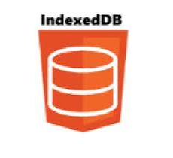





Stack tecnologico
Frontend: Vue 3, Vite 5, Vue Router 4, IndexedDB/Dexie, Workbox PWA
Backend: Supabase PostgreSQL, table-auth + RLS, RPC functions
DevOps: GitHub Pages, GitHub Actions, Vitest + Playwright

Slide 16
Perché MediTrace
Riduce errori di somministrazione
Traccia scorte in tempo reale
Semplifica la turnazione degli operatori
Tracciabilità completa, nessun costo server
Open source — github.com/vgrazian/MediTrace

Slide 17
Grazie

